Slide 1
基于UI的自动化测试

Slide 2
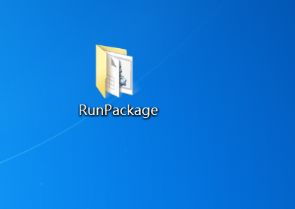
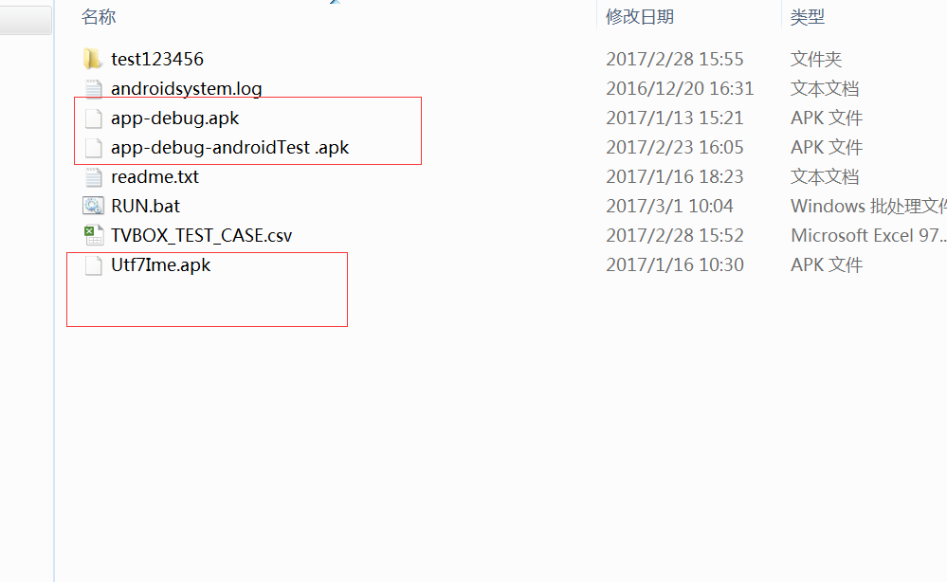
使用的工具是开发编写的Basic UiAutomator sample
文件夹RunPackage中有push到电视上的apk,电视安装APK后执行脚本

Slide 3
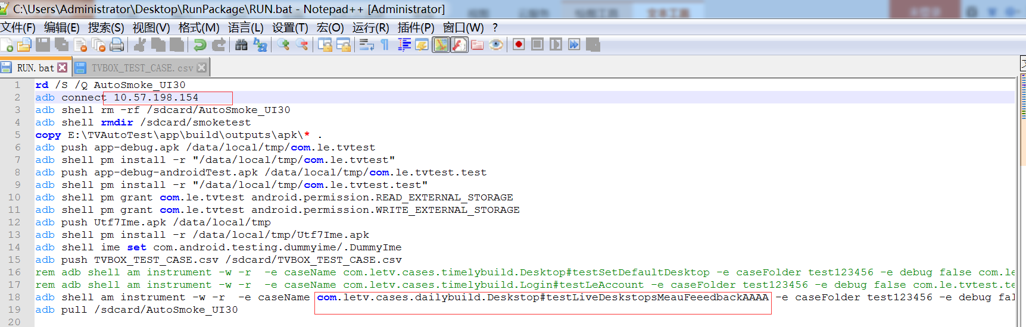
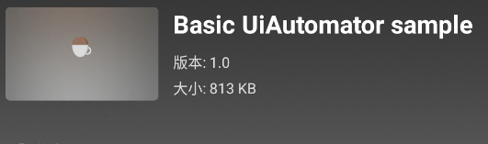
在本地使用note++打开TVBOX_TEST_CASE，编写脚本，使用note++打开run.bat, 修改其中ip，caseName，case名称以test开头，执行结果生成log。在note++中修改后，另存文件，文件格式修改为utf8，保存后在runpage文件夹中运行可执行程序run.bat,程序执行后电视会安装Basic UiAutomator sample应用程序

Slide 4
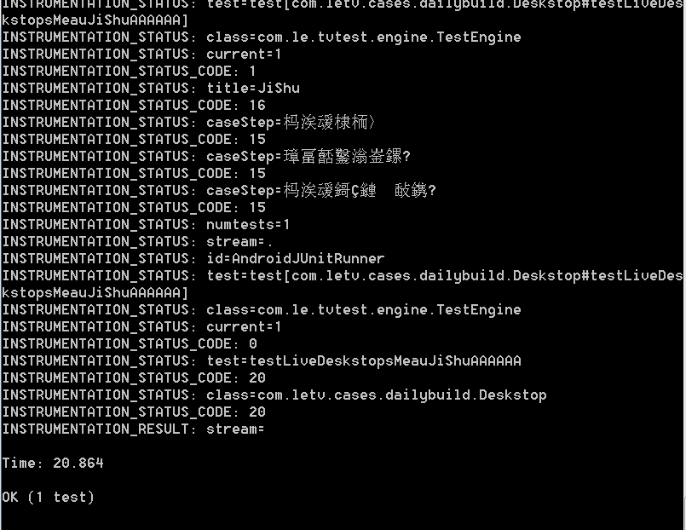
在cmd控制台中看脚本执行情况，脚本执行后会有一个结果fail或者ok。本地调试成功后集成，集成后在Jenkins上运行。（TVBOX_TEST_CASE文件的类型为csv,caselist_tv文件的类型为txt）

Slide 5
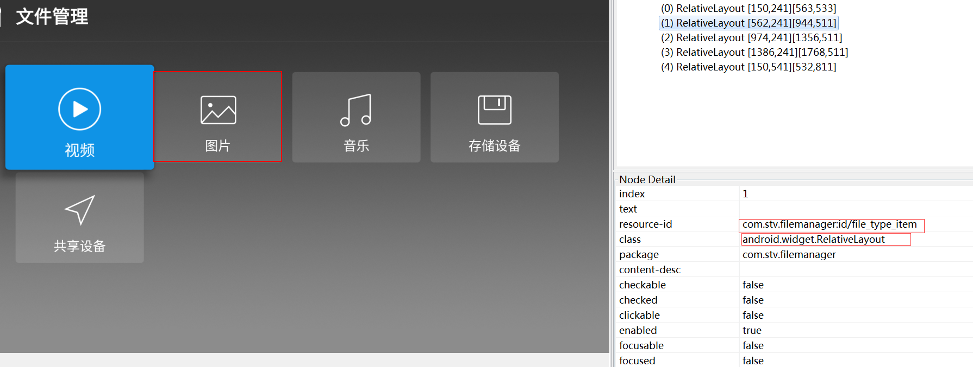
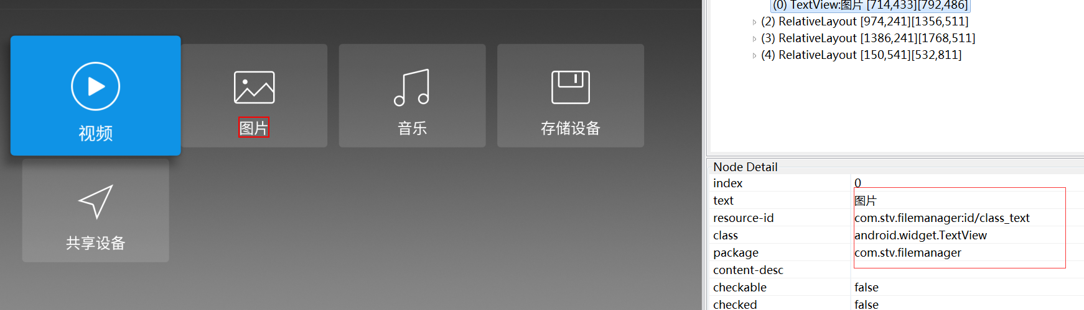
指令说明

Slide 6
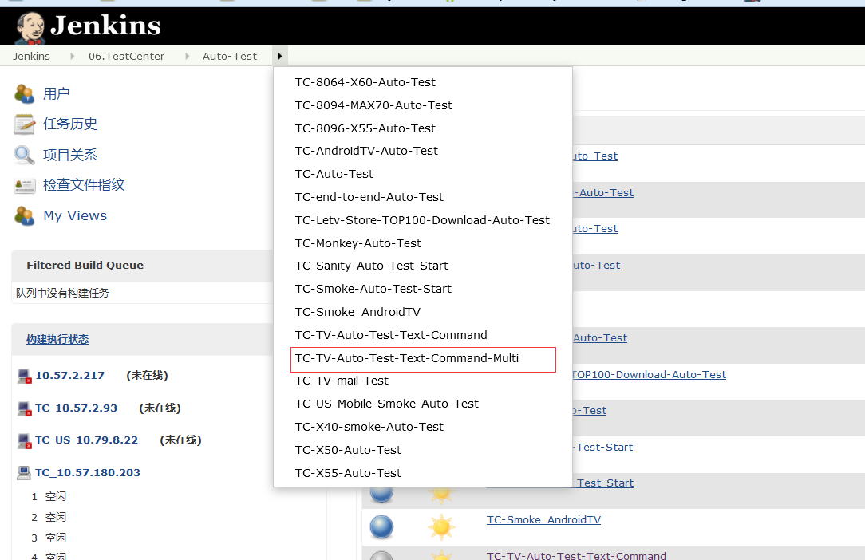
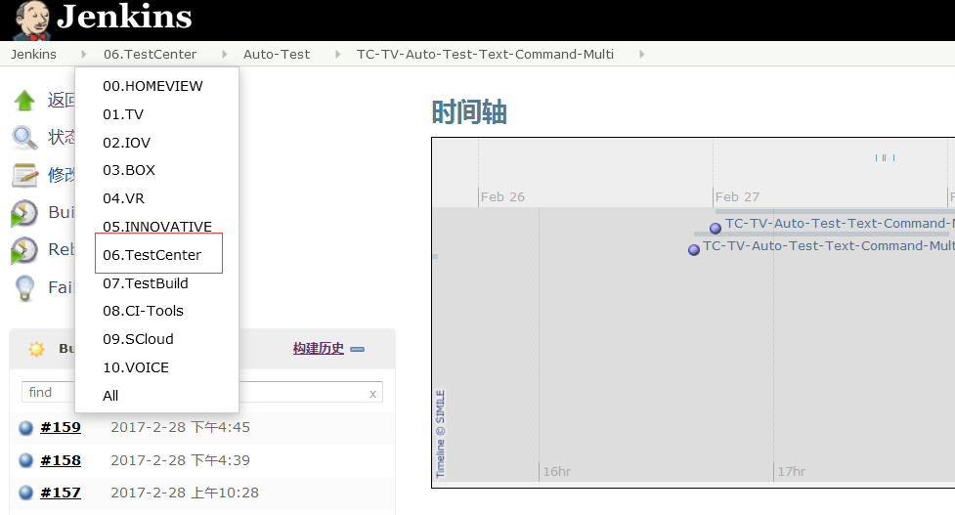
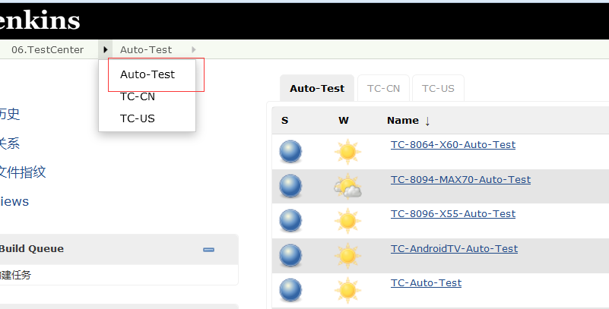
Jenkins操作流程：http://wiki.letv.cn/pages/viewpage.action?pageId=64689290
（1）登录帐号（需开通权限）
http://cia.devops.letv.com/view/06.TestCenter/view/Auto-Test/job/TC-TV-Auto-Test-Text-Command-Multi/
（2）选择06.TestCenter--->AutoTest--->TC-TV-Auto-Test-Text-Commmand-Multi

Slide 7
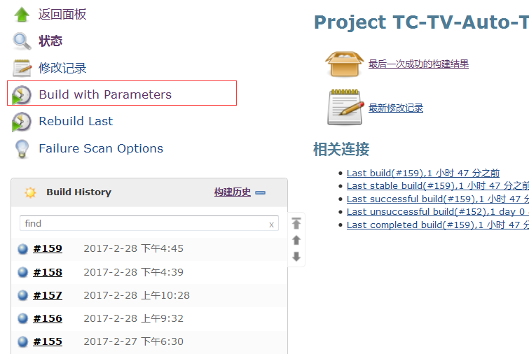
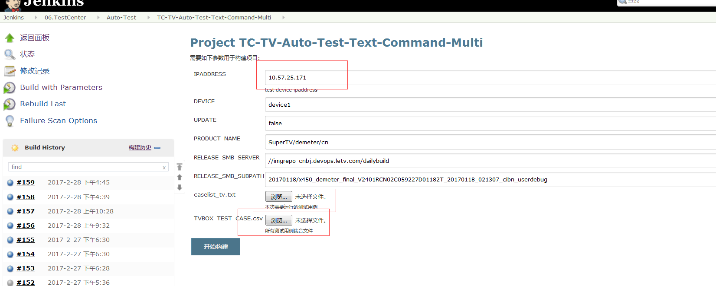
(3)选择Build with Parameters
(4)填写电视IP，上传caselist_tv文件，上传TVBOX_TEST_CASE文件，（TVBOX_TEST_CASE文件的类型为csv,caselist_tv文件的类型为txt），上传后点击开始构建。

Slide 8
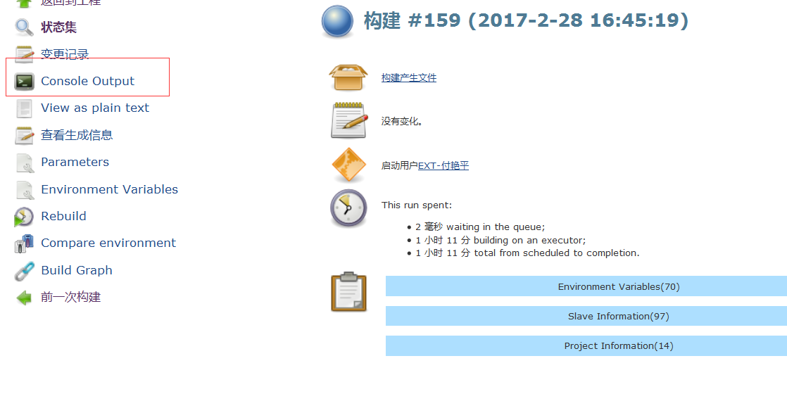
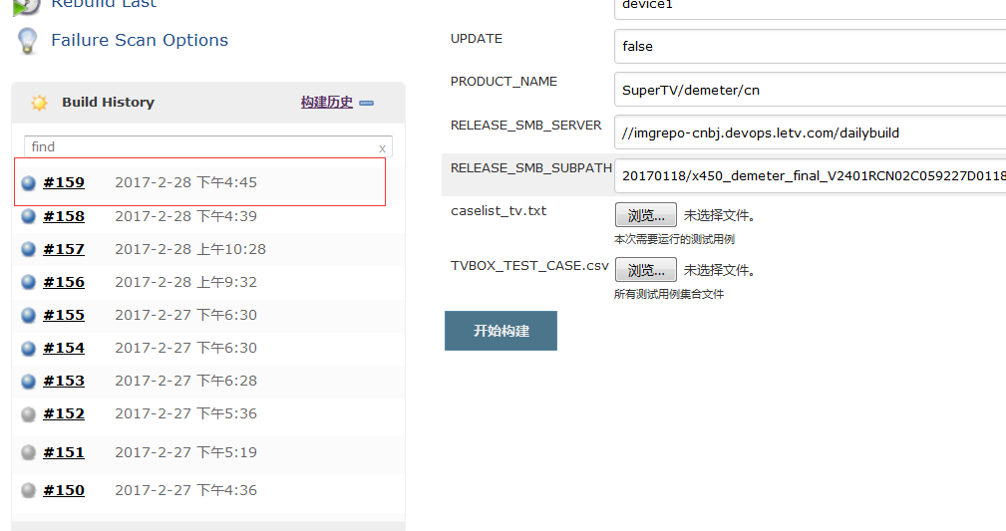
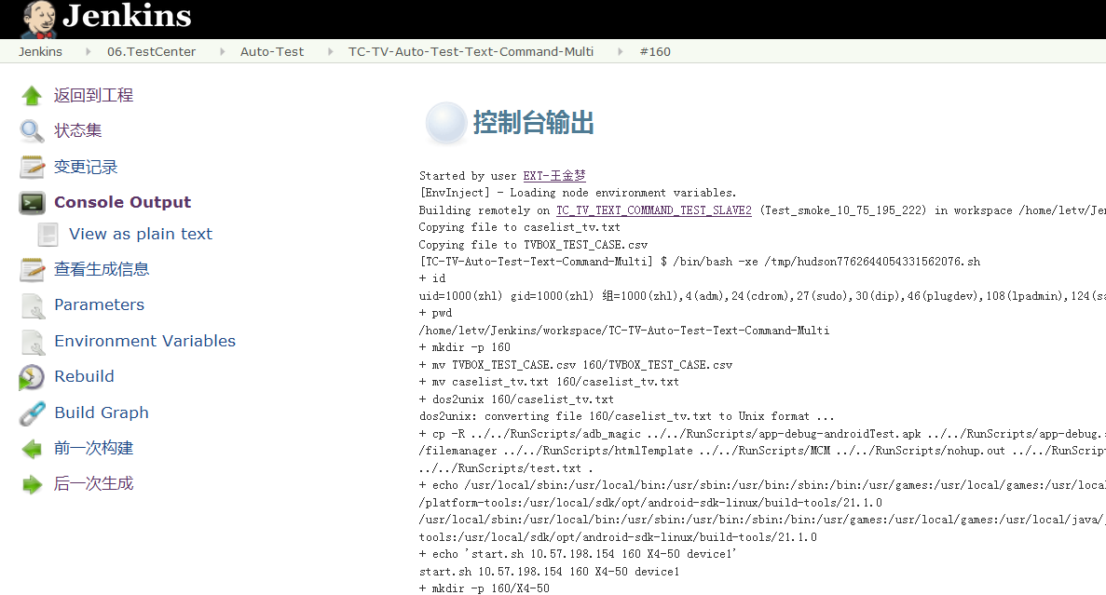
（5）点击左侧job的序号，点击Console Output查看生成信息，点击返回到工程可看到job列表

Slide 9
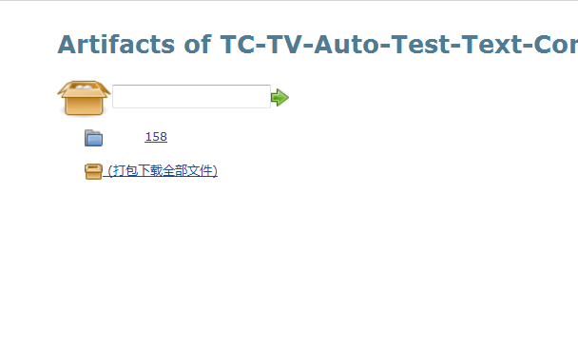
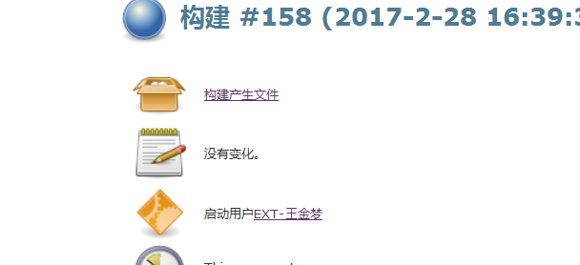
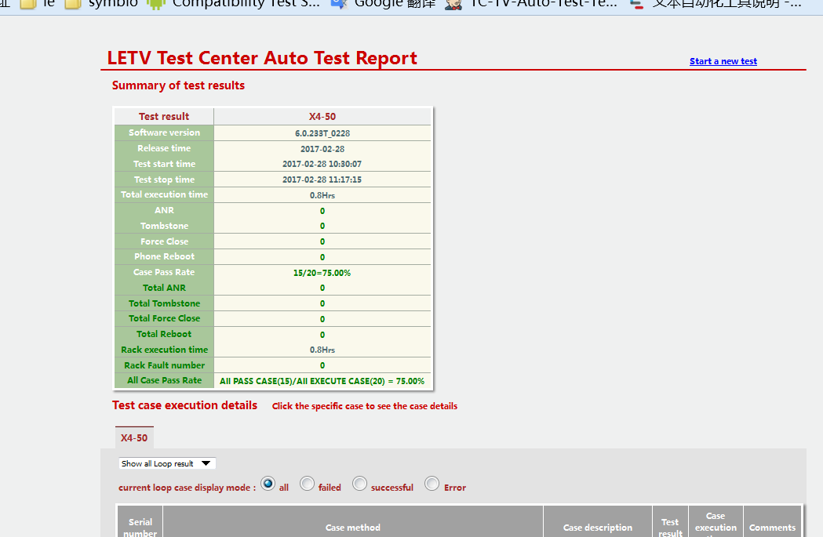
(6)测试完成后，点击job序号，查看构建产生文件。

Slide 10
测试注意事项： （1）应用商店、超级体育、乐搜、高清影视、超级游戏大厅需要手动升级。 （2）在应用商店下载安装第三方应用，防止执行卸载的case将测试工具卸载。 （3）首页设置为主页，应用桌面在首页之后。 （4）系统更新、主题、搜索、电视管家、设置、日历、天气、文件管理、应用排行榜、相册、超级语音、电视乐拍、下载这些APP不涉及乐视会员帐号，可以不用分情况。 （5）超级影视、hometime、超级体育、应用商店、游戏大厅等应用设计会员帐号，可虑到两种情况，登录帐号前的UI,登录账号后的UI，每次操作后恢复为原始状态，以便下次操作。 （6）未能实现的有首页中的频道切换、频道查看。 （7）电视管家的一键体检、体统查杀不能测试，会把测试进程杀死，导致failed。 （8）音乐播放、视频播放、体感、游戏枪、语音、第三方应用、开关机引导、无网络情况、开关机引导、机卡绑定等必须手动进行的case此工具不能实现

Slide 11
用例维护策略： （1）每天需要备份，在服务器上保留最近一个月的脚本 （2）添加总结，说明脚本修改的地方及原因，fail的脚本的原因，是工具需要优化还是电视UI有变化。 （3）Sanity脚本维护地址：\\10.57.183.215\S50_X60_Max70测试文档\dailybuild组每日测试记录\自动化测试\Sanity测试用例脚本维护\WK19 (4)修改记录表格填写每天修改的，分为脚本问题、电视问题和工具问题，每天填写。

